Slide 1
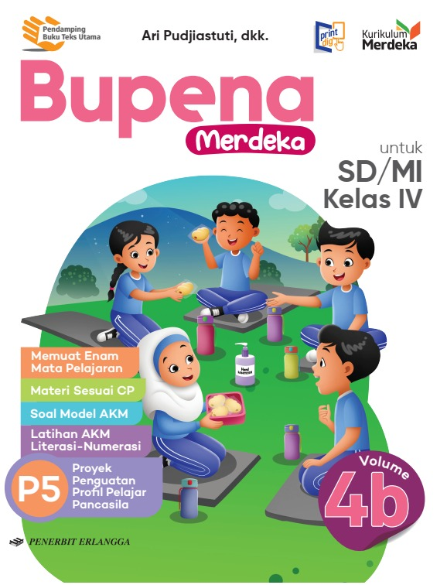
MEDIA MENGAJAR
BUPENA
UNTUK SD/MI KELAS 4
PENDIDIKAN JASMANI, OLAHRAGA, DAN KESEHATAN (PJOK)
Notes:
Warna tulisan BUPENA disesuaikan dgn jenjang kelas

Slide 2
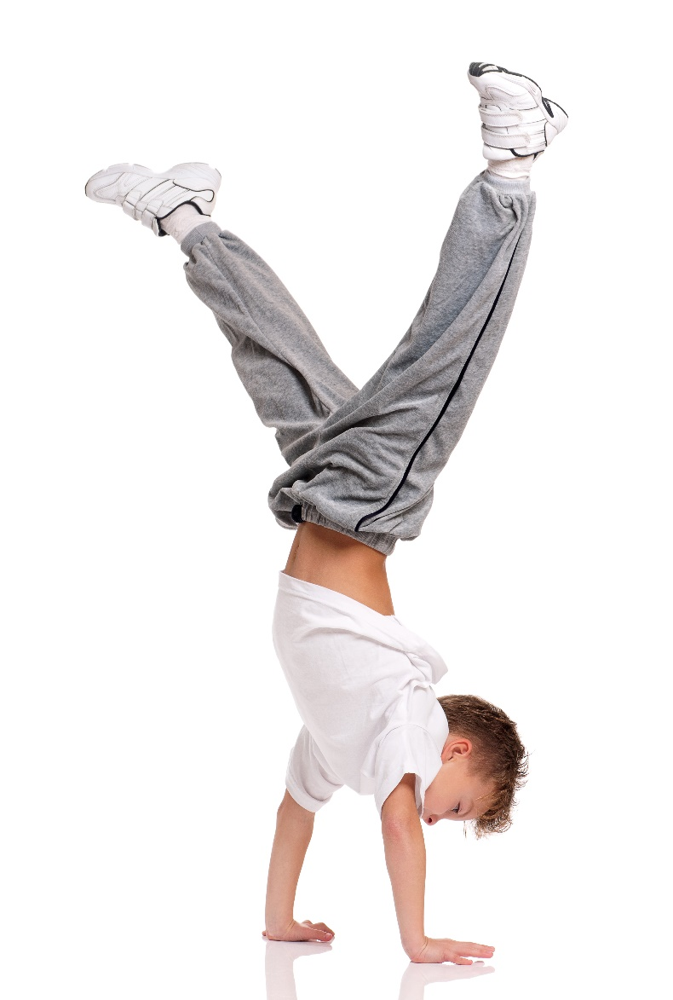
BAB
4
Senam Lantai
Senam lantai merupakan aktivitas senam yang dilakukan di atas lantai. Senam lantai biasanya dilakukan di atas matras. Senam lantai dapat dilakukan dengan variasi gerakan yang mengutamakan keseimbangan, kekuatan, dan kelenturan.

Slide 3
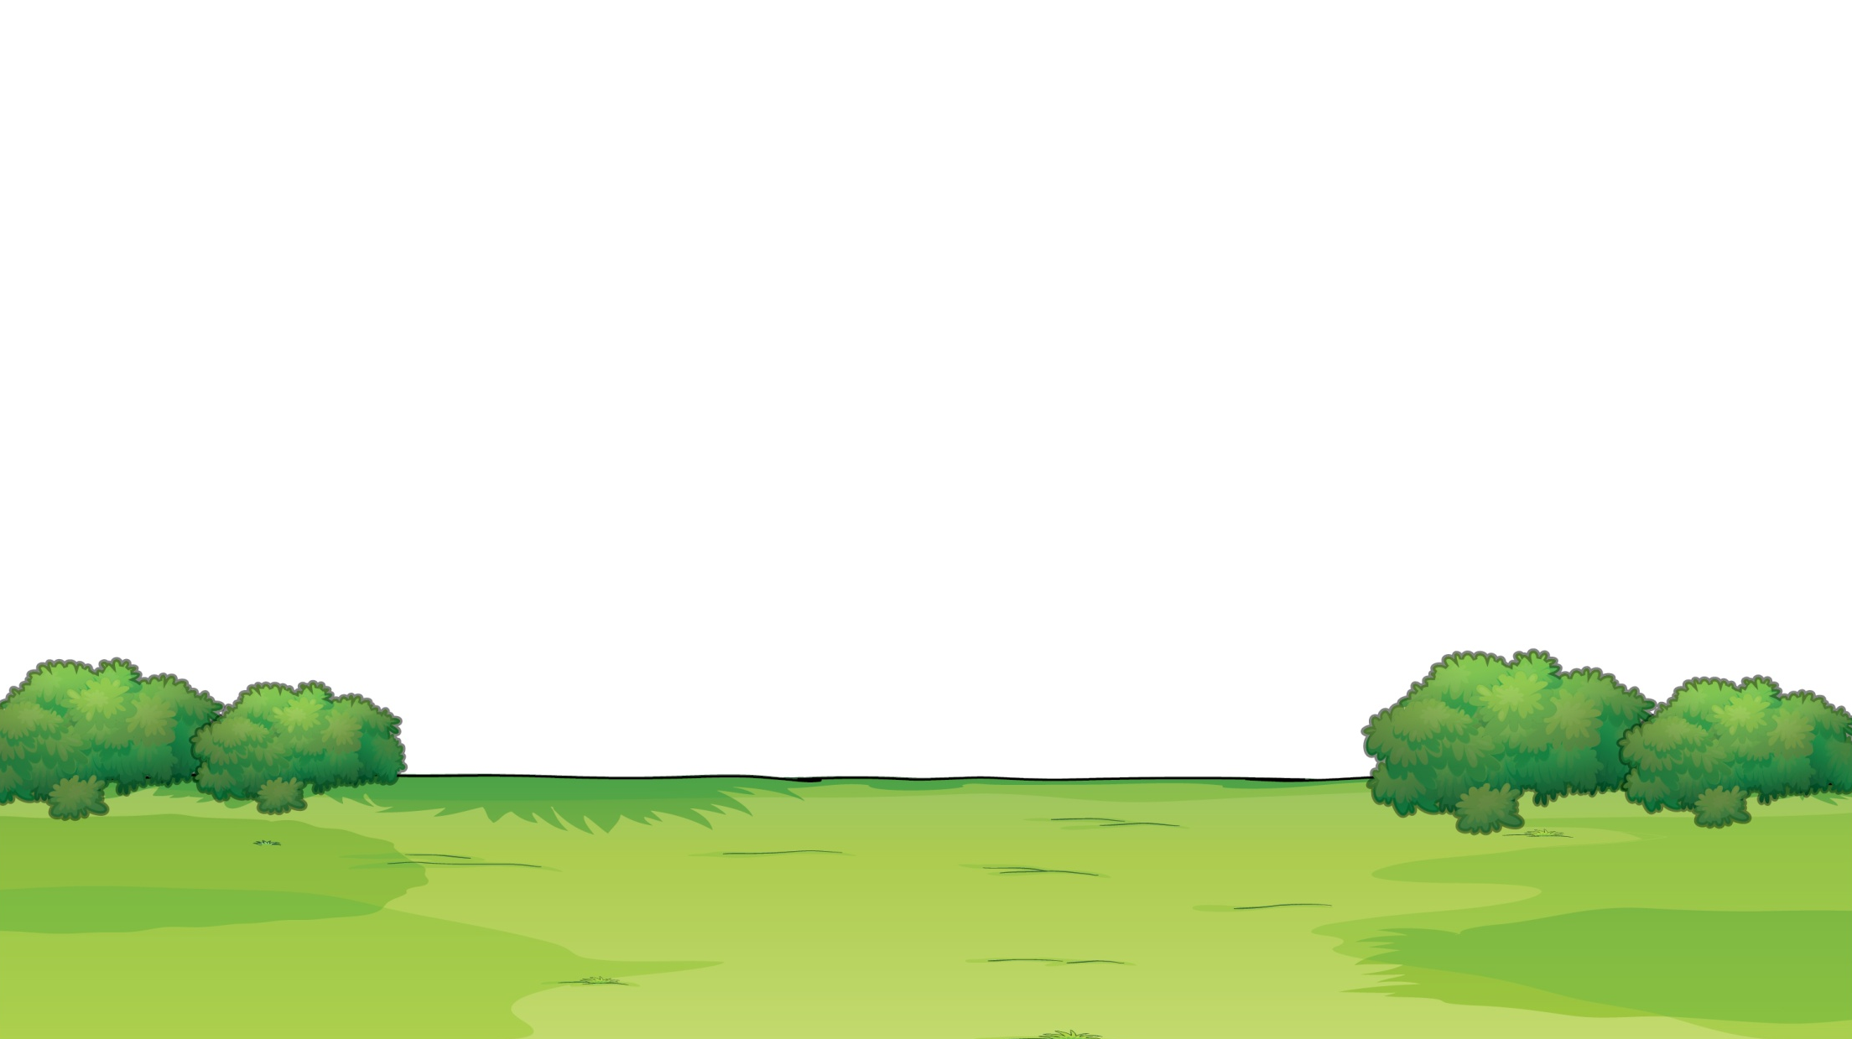
A. Gerak Keseimbangan dengan Satu Kaki
Gerak keseimbangan adalah gerakan mempertahankan keseimbangan tubuh saat ditempatkan di berbagai posisi.

Slide 4
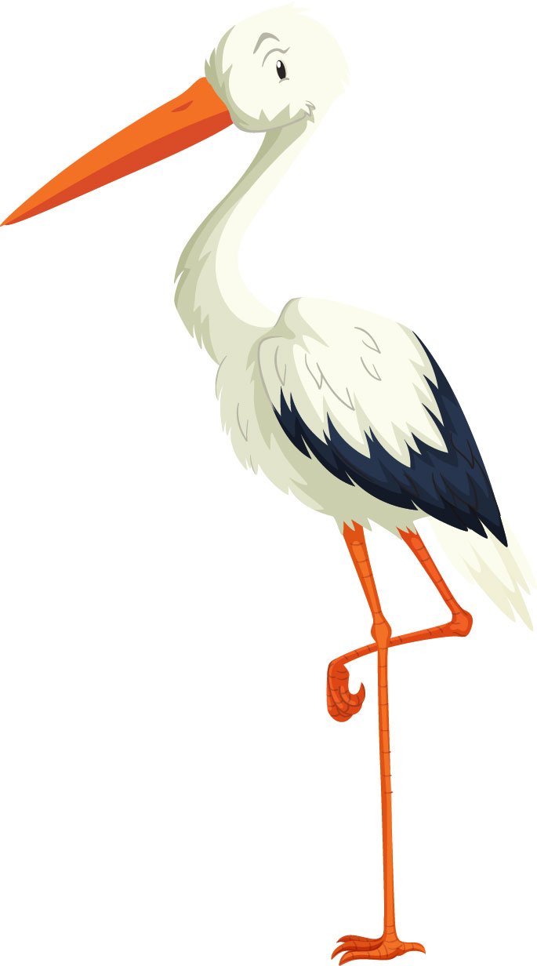
1. Gerakan Burung Bangau
Sesuai dengan namanya, gerak burung bangau terinspirasi dari gerakan burung bangau.
Gerak burung bangau dilakukan untuk melatih keseimbangan statis.

Slide 5
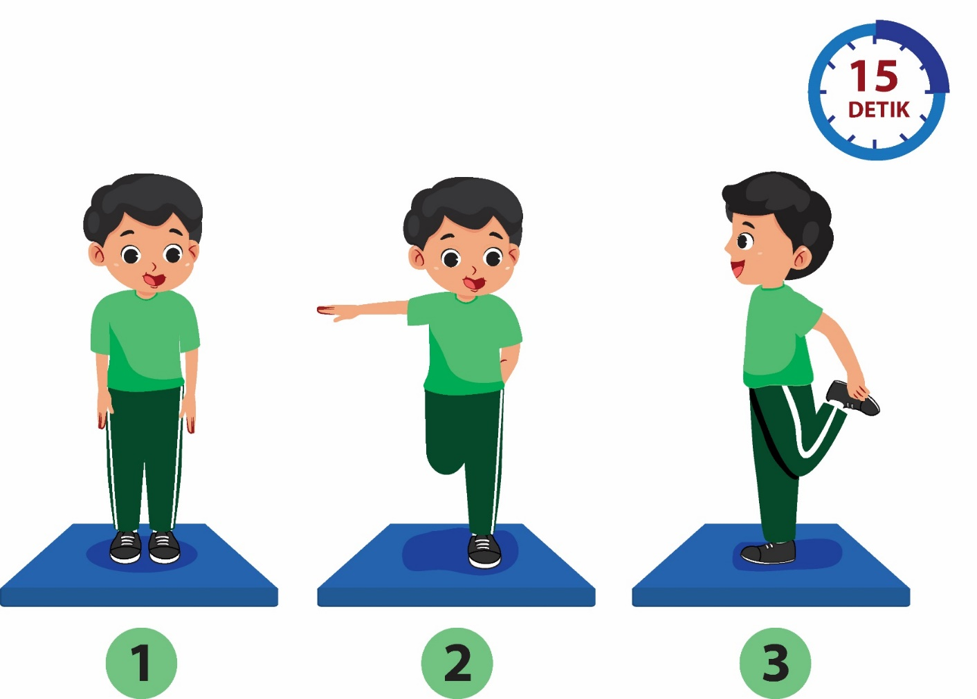
Gerak burung bangau dapat dilakukan dengan merentangkan satu tangan ke samping.

Slide 6
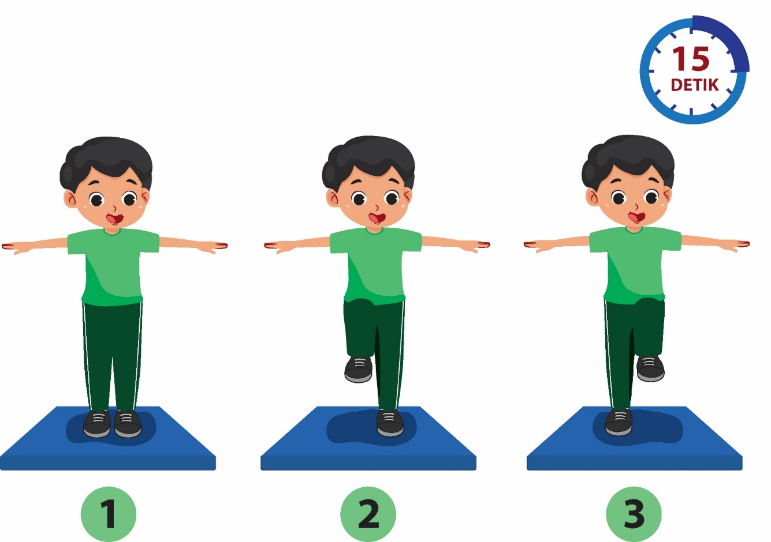
Gerak burung bangau dapat dilakukan juga dengan merentangkan kedua tangan.

Slide 7
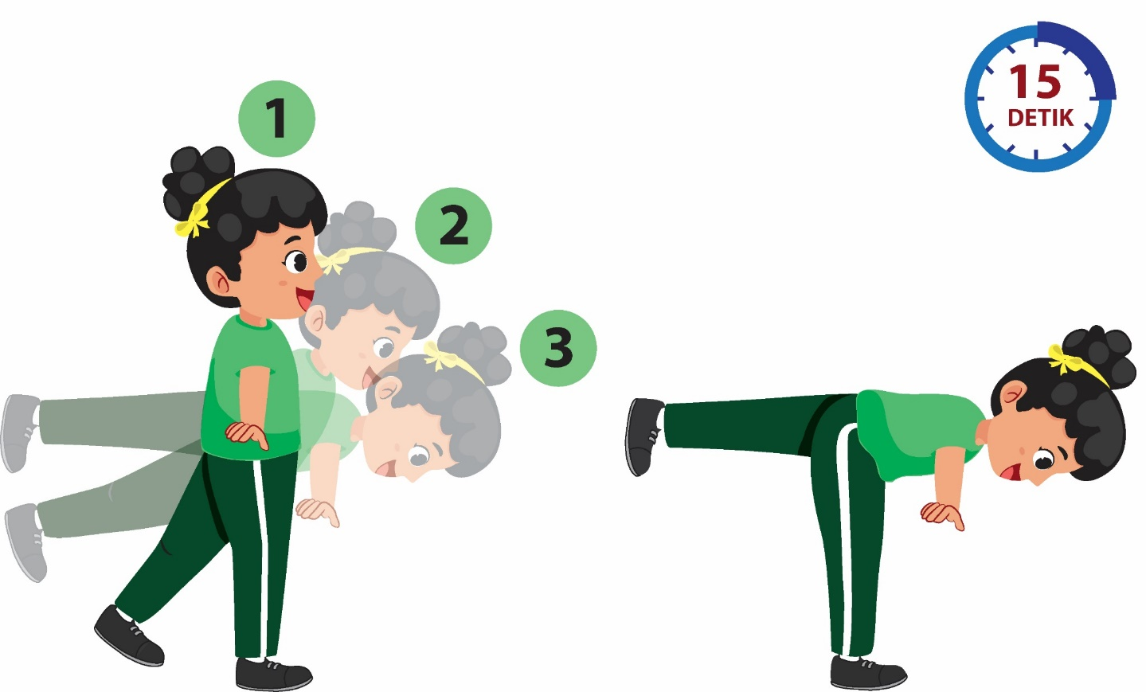
2. Gerakan Pesawat Terbang

Slide 8
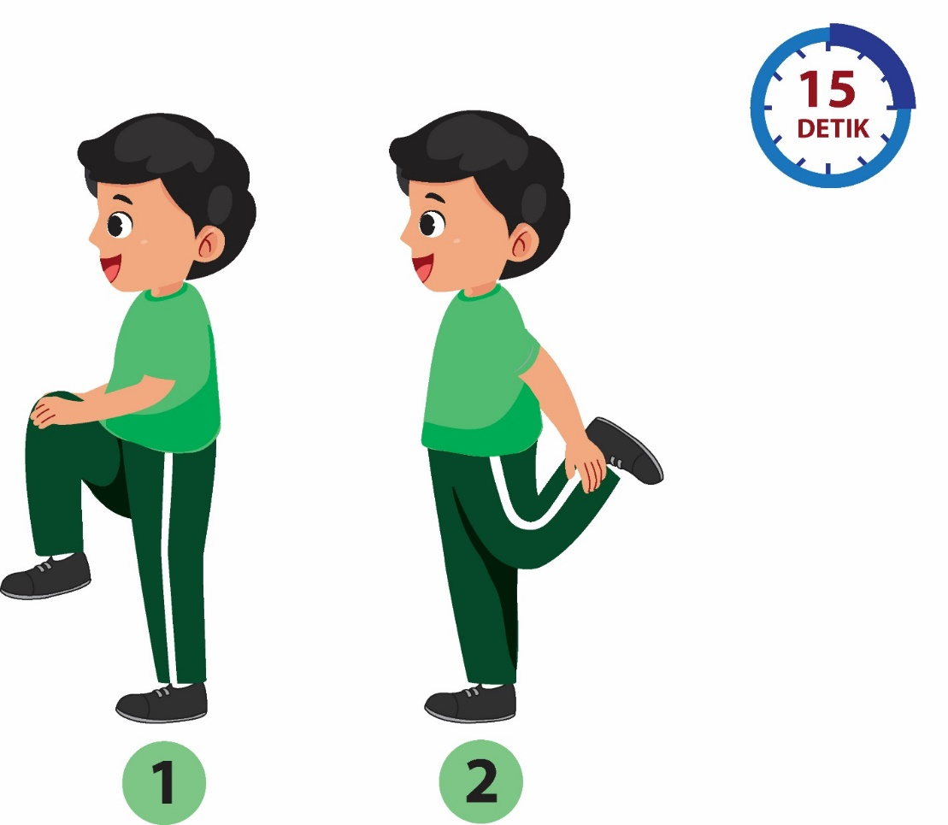
3. Gerakan Mengangkat dan Menekuk Salah Satu Kaki

Slide 9
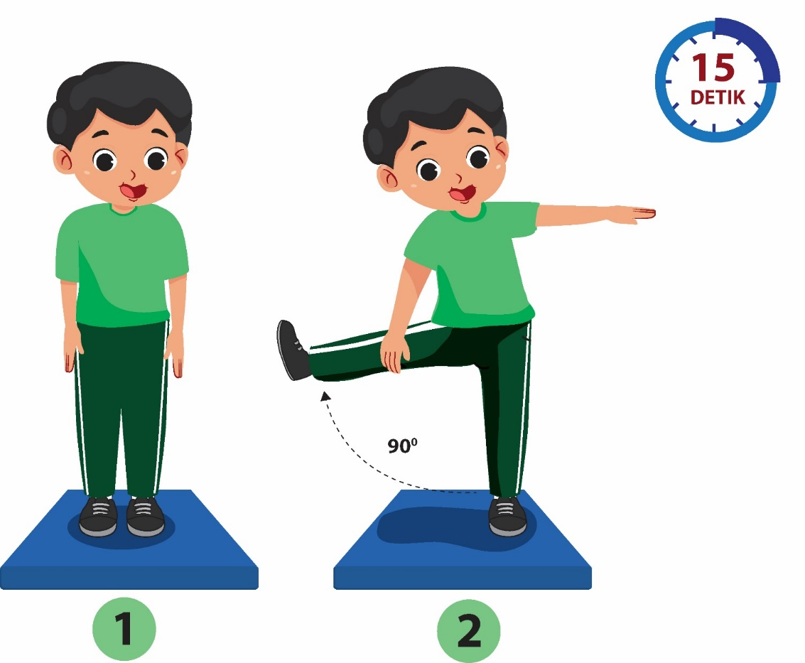
4. Gerakan Mengangkat Salah Satu Kaki ke Samping

Slide 10
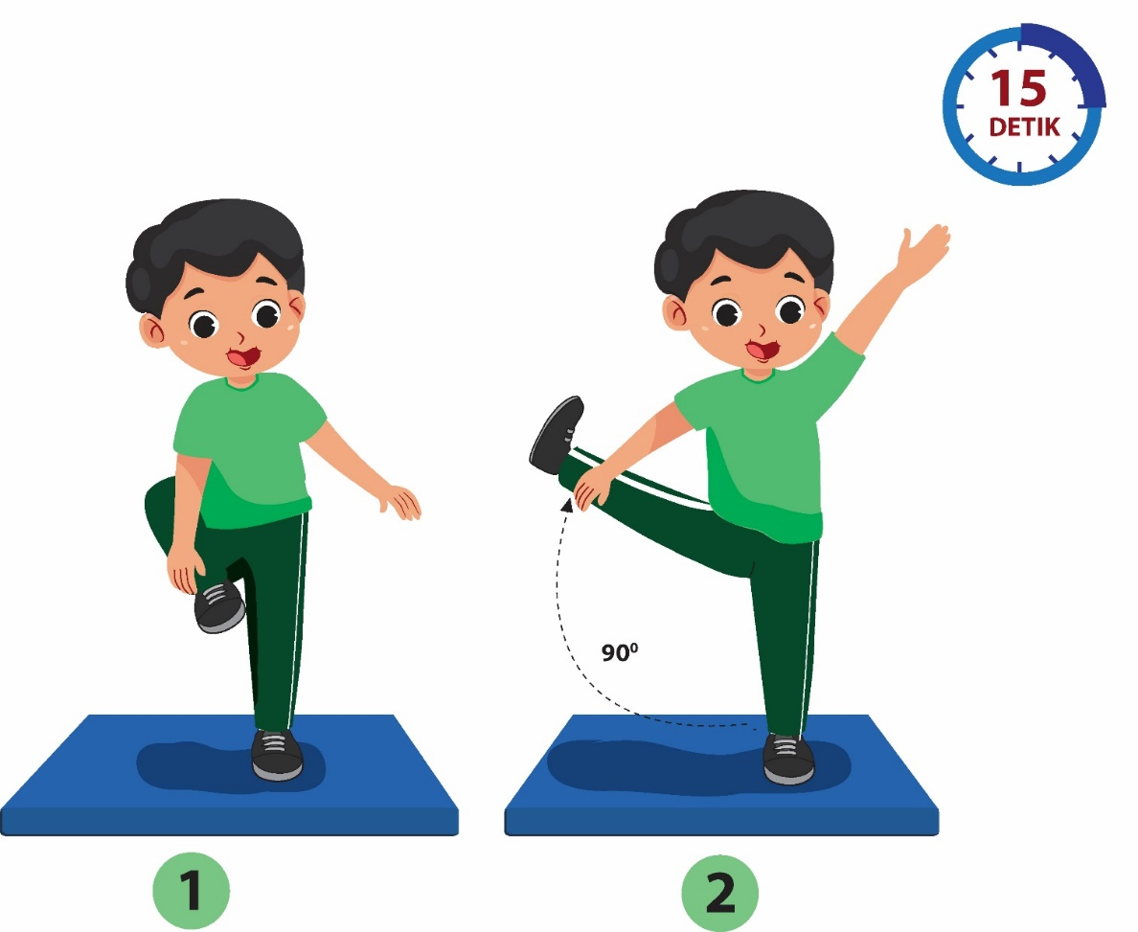
5. Gerakan Mengangkat Salah Satu Kaki ke Atas

Slide 11
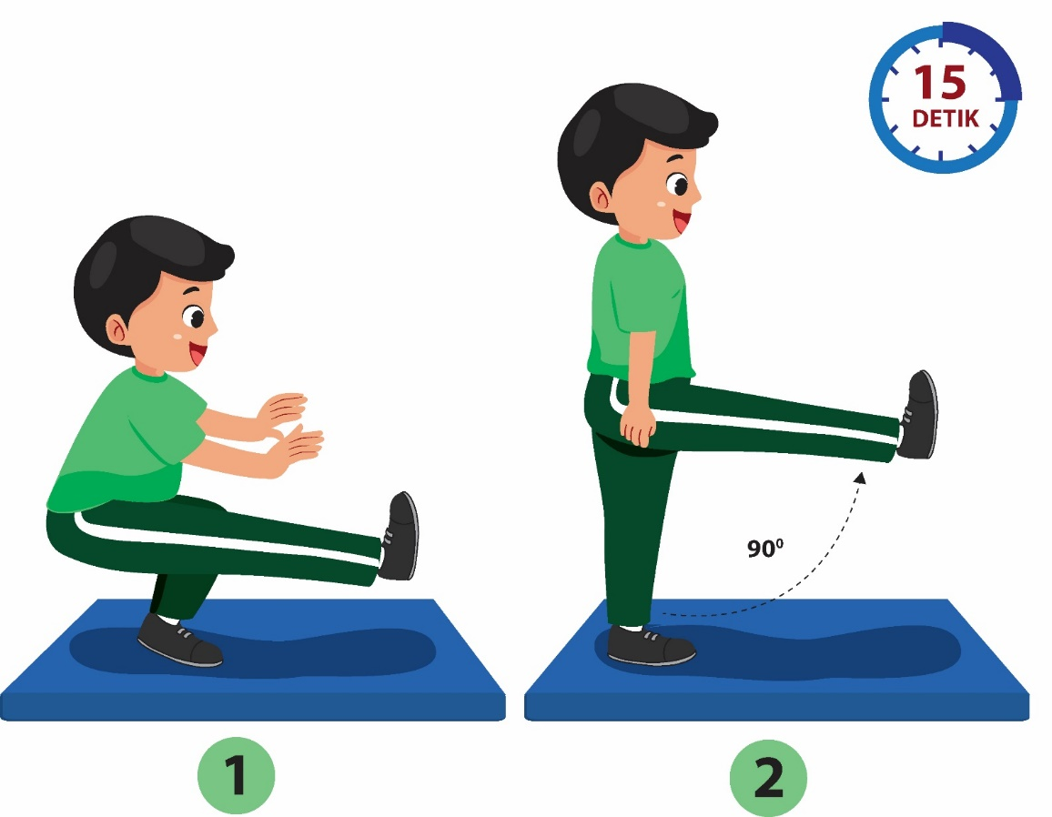
6. Gerakan Mengangkat Salah Satu Kaki ke Depan

Slide 12
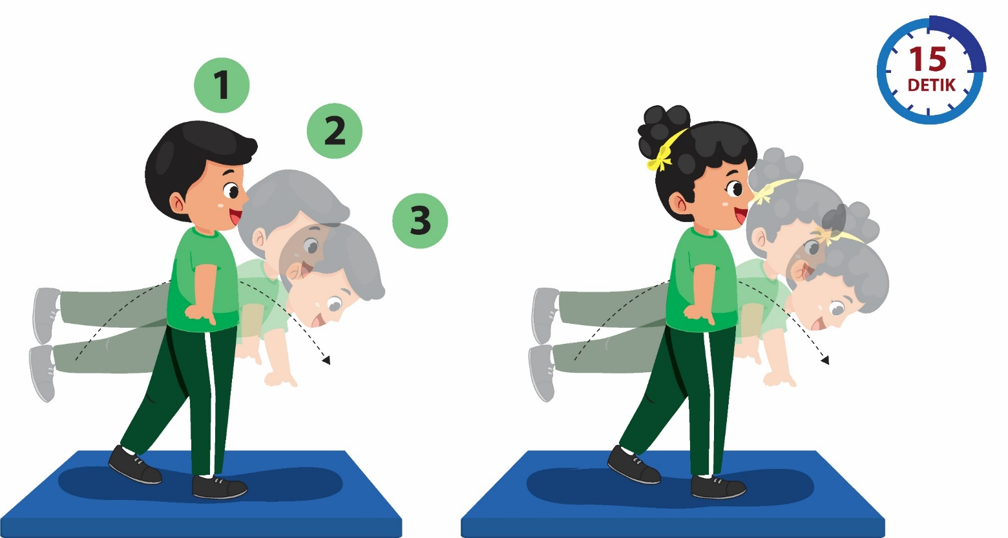
6. Gerakan Mengangkat Salah Satu Kaki ke Belakang

Slide 13
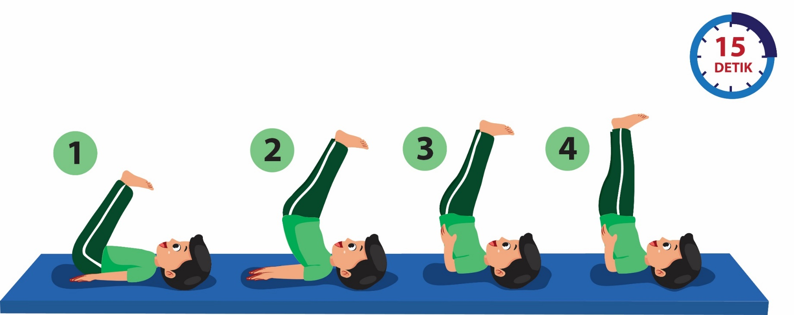
B. Gerakan Keseimbangan Sikap Lilin
Gerak sikap lilin merupakan gerakan yang melatih keseimbangan menggunakan tumpuan bahu dan punggung.

Slide 14
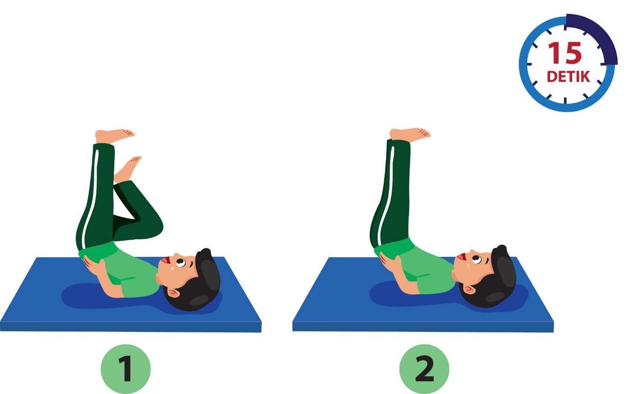
Variasi sikap lilin dengan menekuk satu lutut saat kedua kaki diluruskan ke atas.

Slide 15
C. Gerakan Keseimbangan Headstand
Gerakan headstand atau kopstand ialah gerakan berdiri terbalik dengan menggunakan kepala sebagai tumpuan.

Slide 16
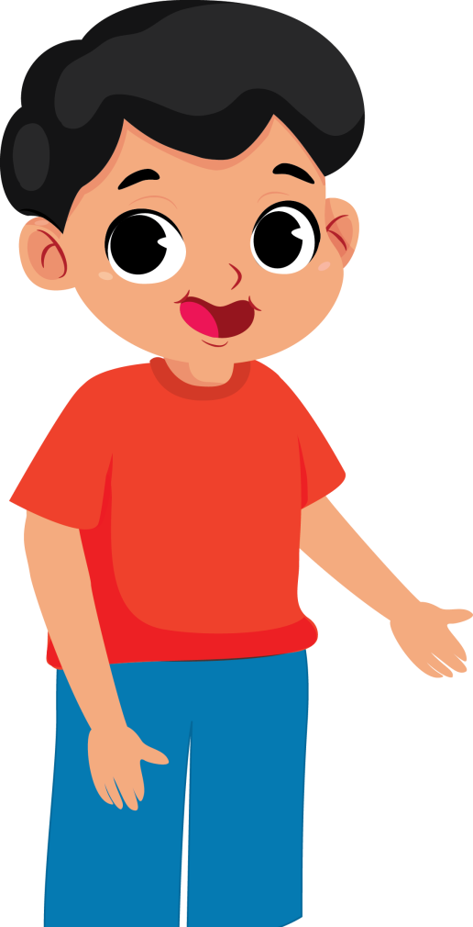
Catatan:
Ingat, lakukan gerakan headstand di bawah bimbingan guru atau
pelatih. tangan mengayun ke depan dan ke belakang secara bergantian.

Slide 17
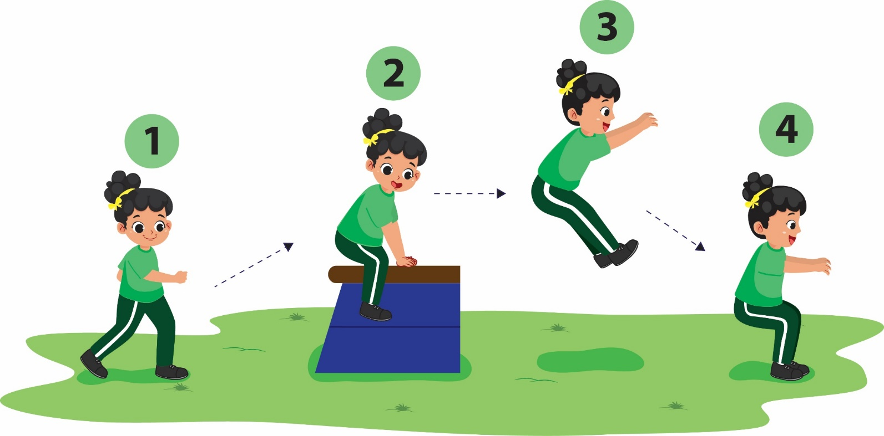
D. Gerakan Lompat Kangkang
Gerakan lompat kangkang adalah gerakan melompat melewati kuda-kuda lompat atau peti lompat.

Slide 18
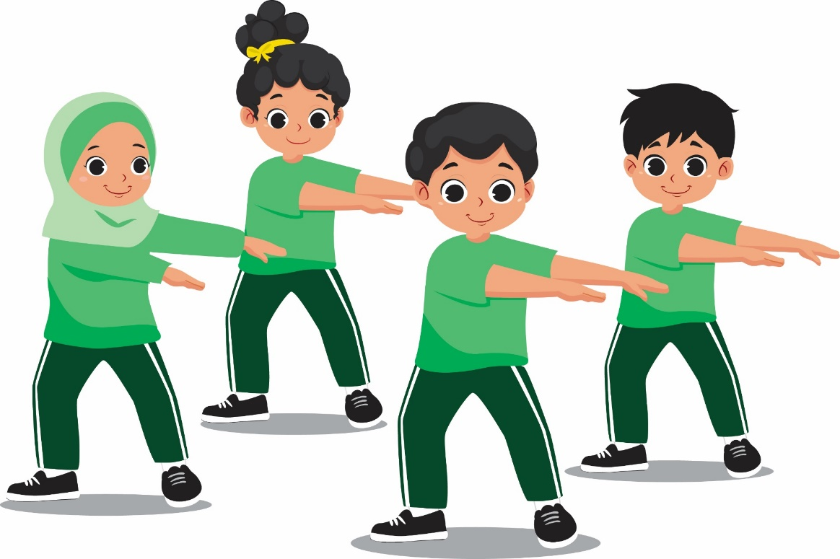
BAB
5
Gerak Berirama
Gerak Berirama adalah gerakan yang diiringi musik dan memiliki hitungan. Gerak berirama mengutamakan keselarasan gerak.

Slide 19
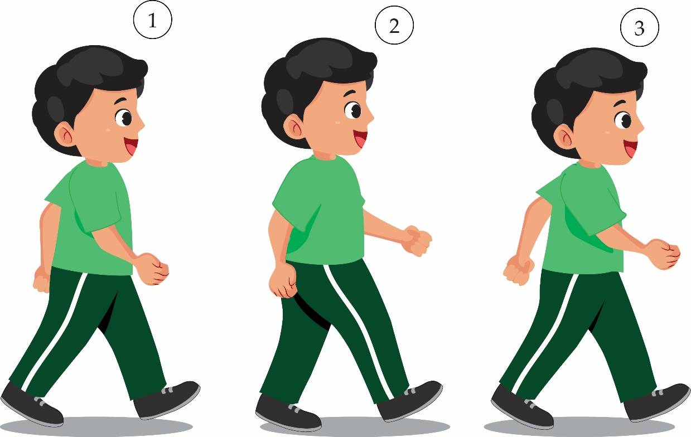
A. Gerakan Langkah Kaki
1
2
3
Gerak Langkah Biasa

Slide 20
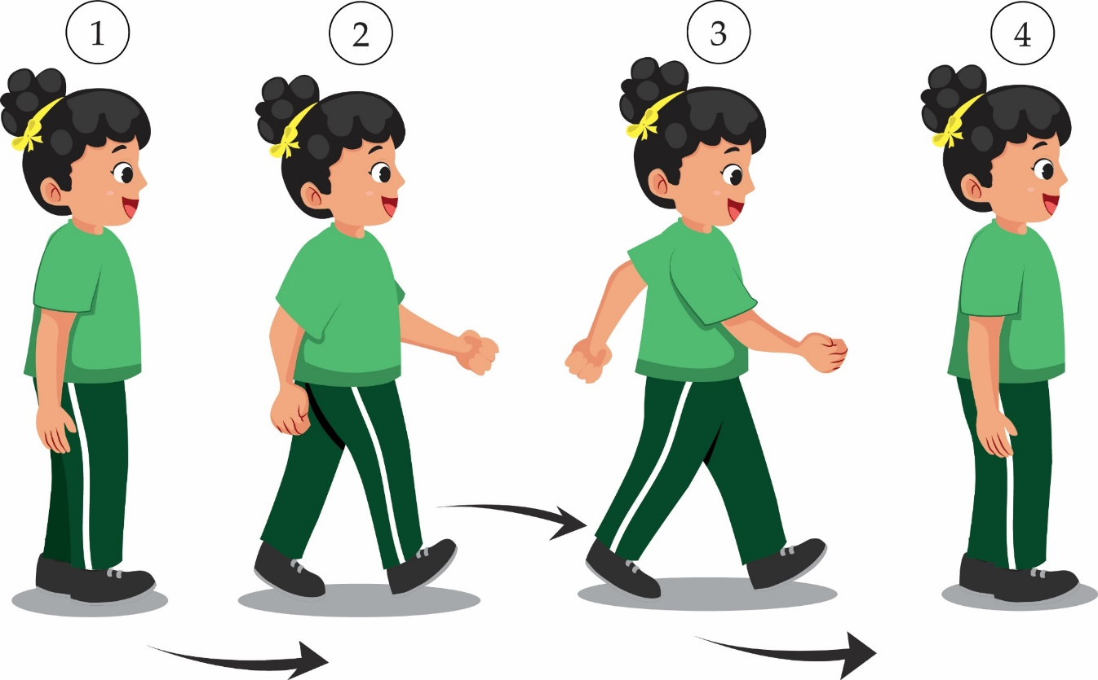
Gerak Langkah Rapat
1
2
3
4

Slide 21
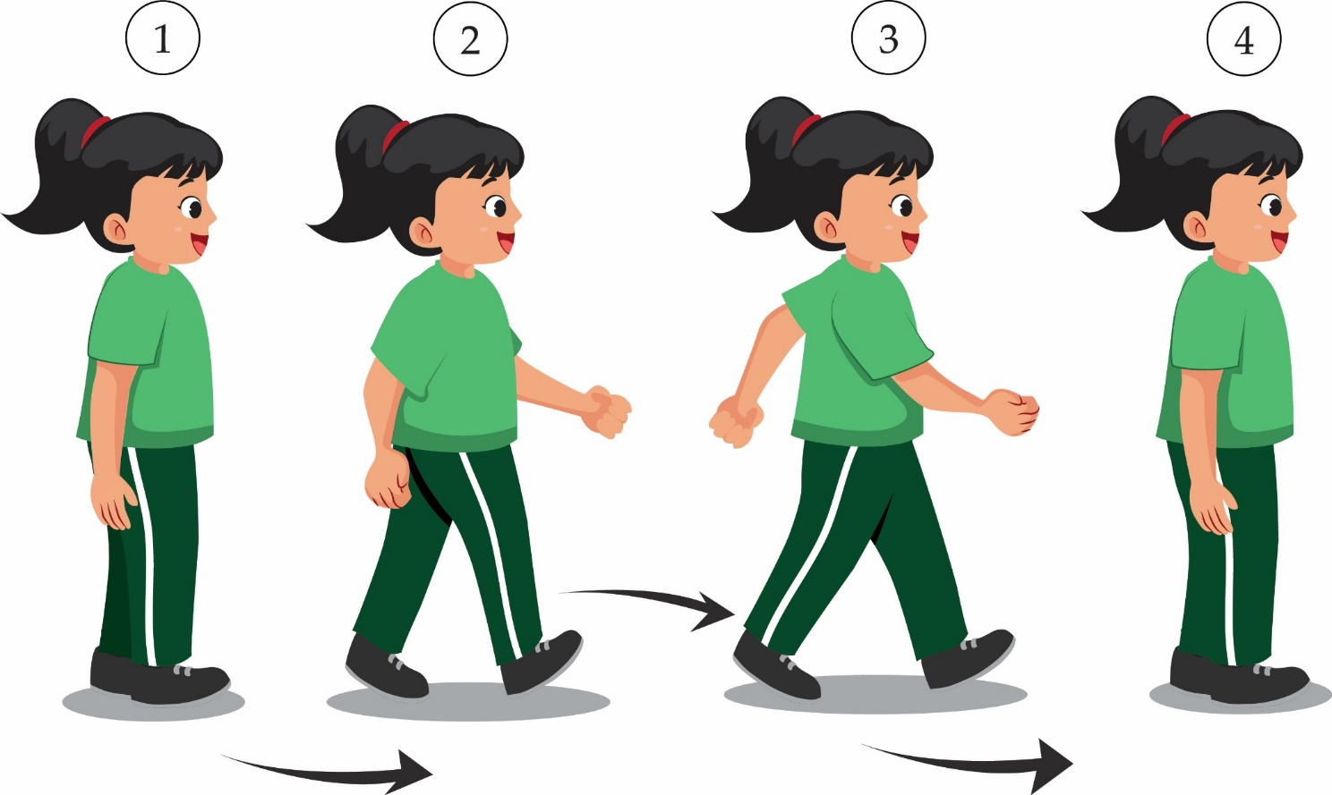
Gerak Langkah Keseimbangan (Balance Pass)
1
2
3
4

Slide 22
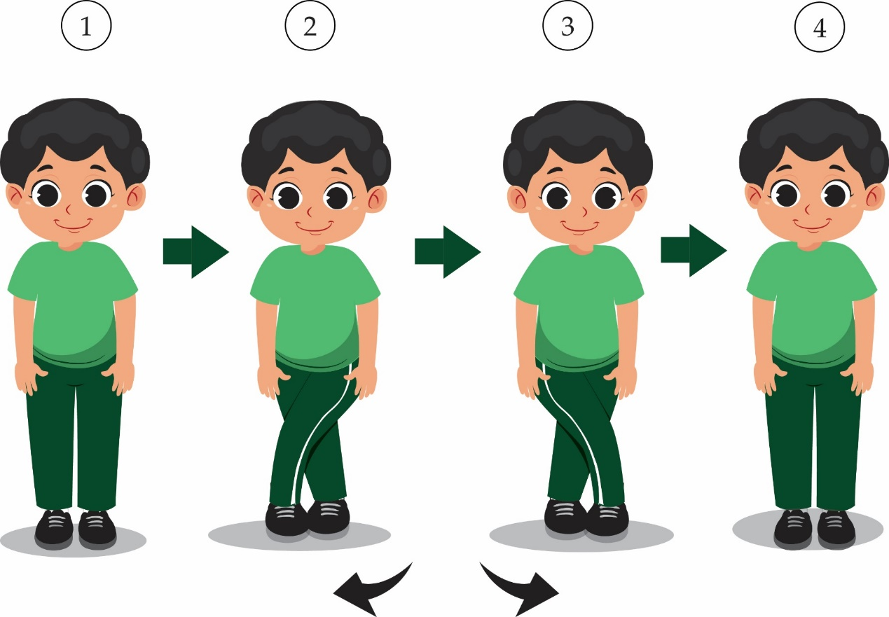
Gerak Langkah Silang
1
2
3
4

Slide 23
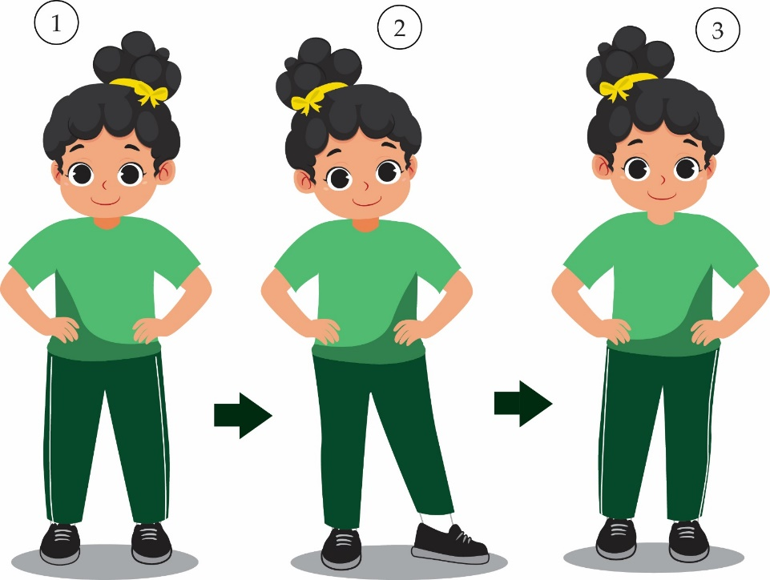
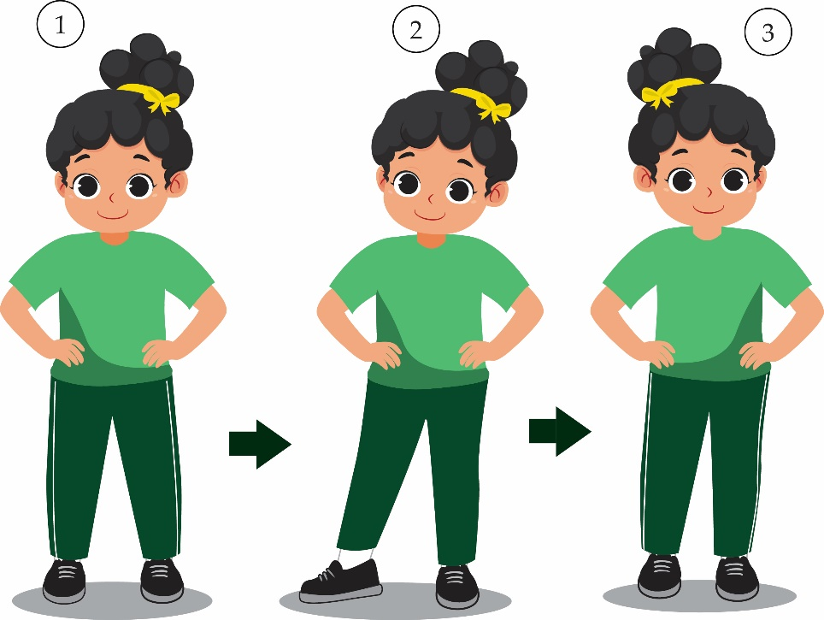
Gerak Langkah Samping
1
2
3
1
2
3
Gerak langkah samping kiri.
Gerak langkah samping kanan.

Slide 24
B. Gerakan Ayunan Lengan
Gerakan dasar dari gerak ayunan lengan ialah mengayunkan lengan ke berbagai arah.

Slide 25
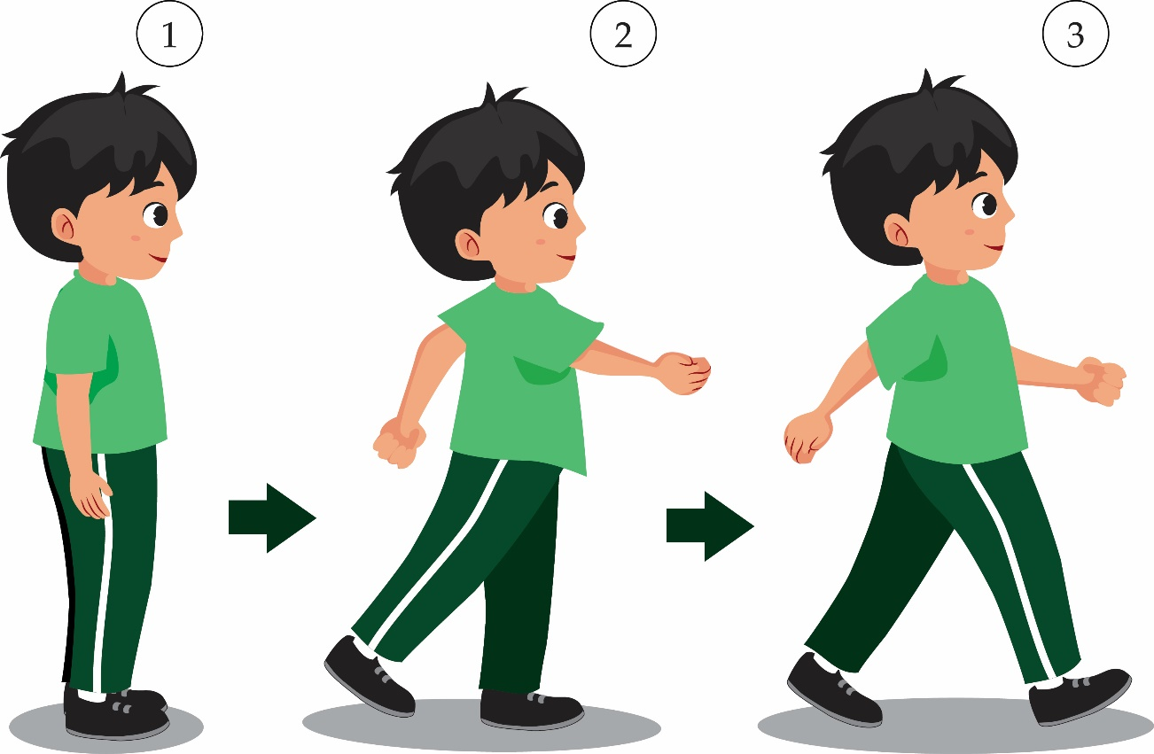
Gerak Ayunan Satu Lengan ke Depan
1
2
3

Slide 26
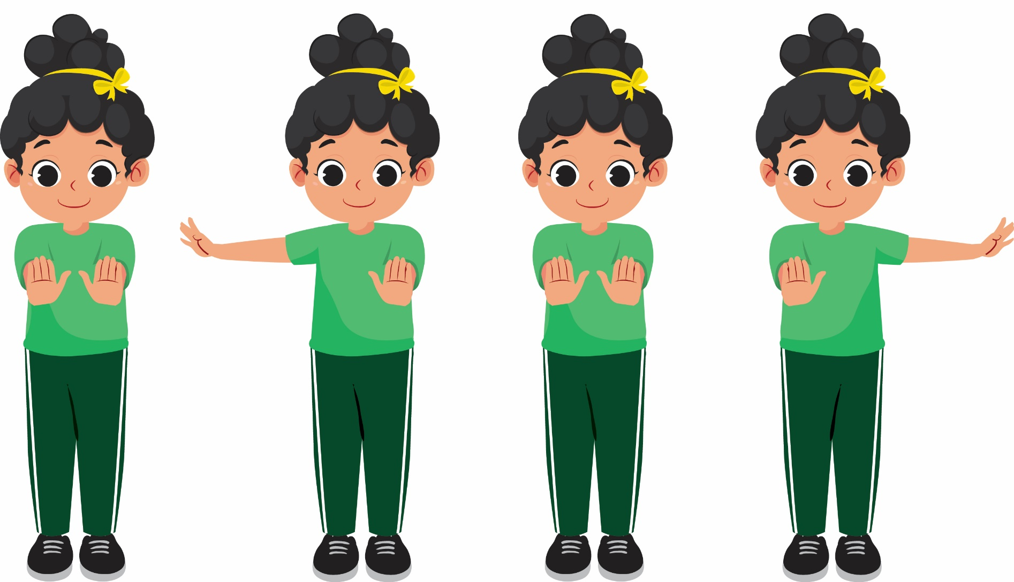
Gerak Ayunan Satu Lengan ke Samping
1
2
3
4

Slide 27
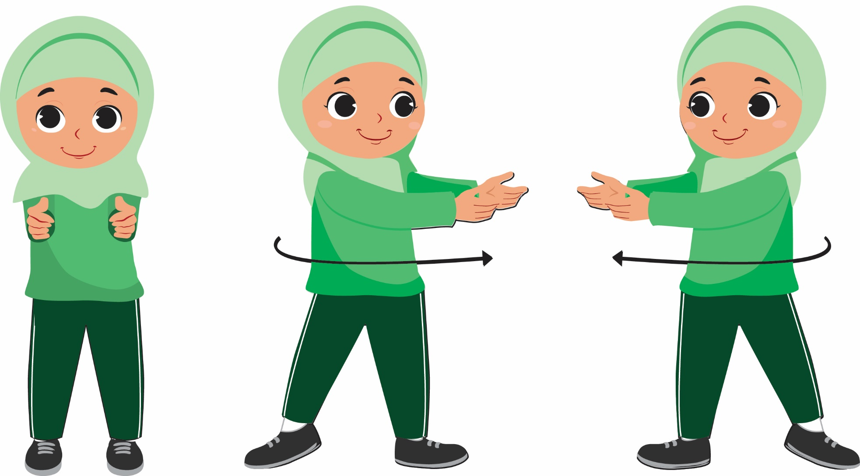
Gerak Ayunan Dua Lengan ke Samping
1
2
3

Slide 28
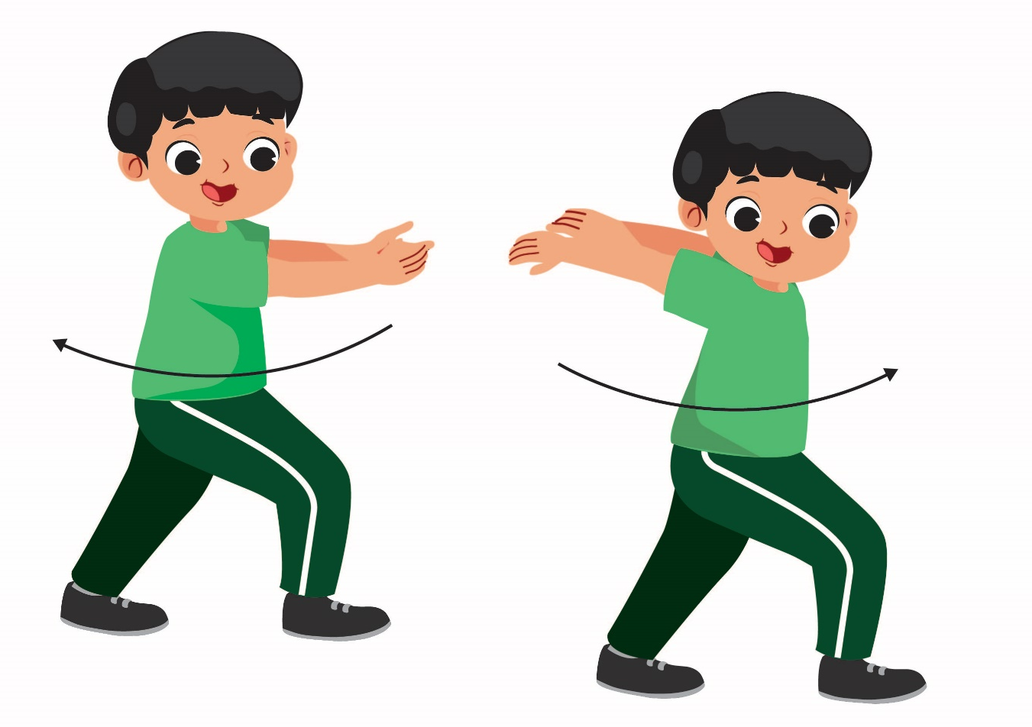
Gerak Ayunan Dua Lengan ke Depan dan Belakang
1
2

Slide 29
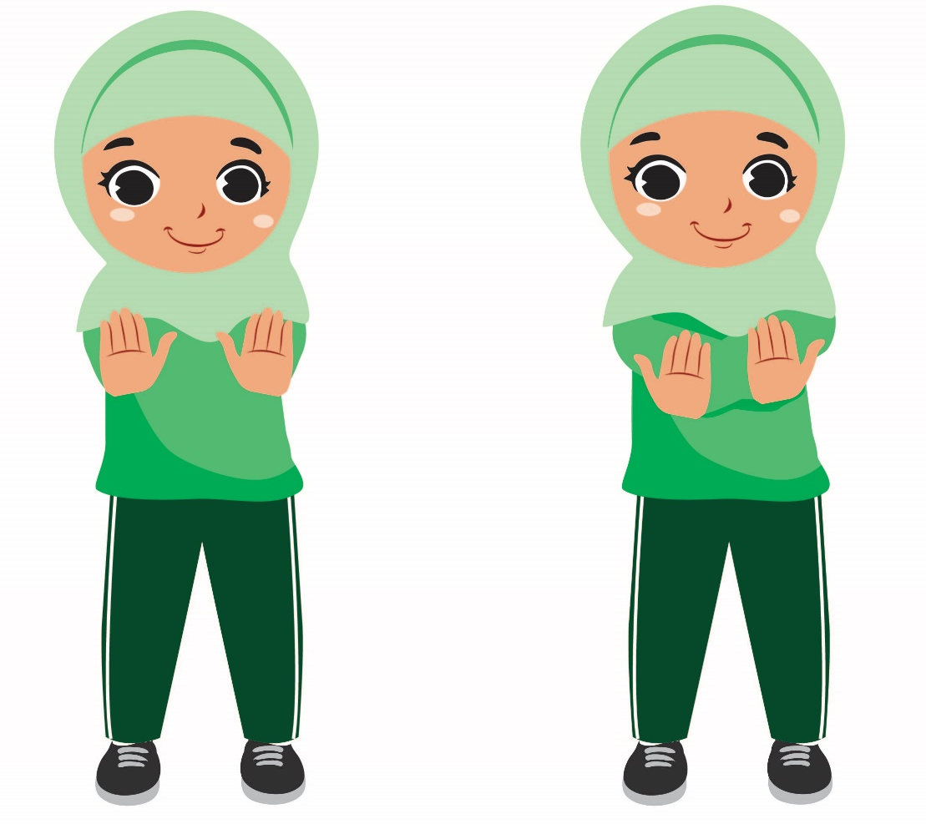
Gerak Ayunan Dua Lengan Silang ke Depan
1
2

Slide 30
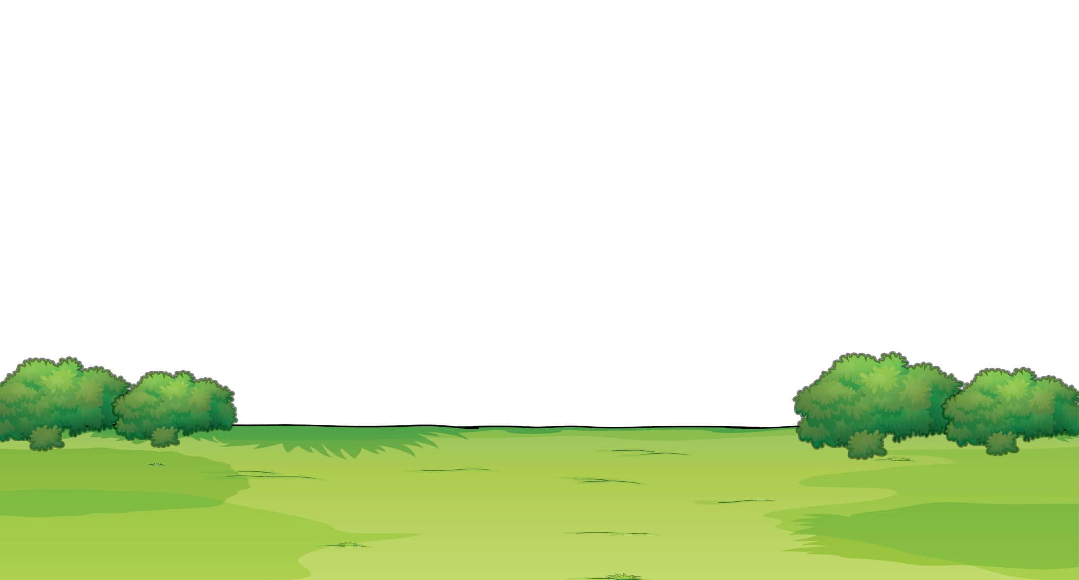
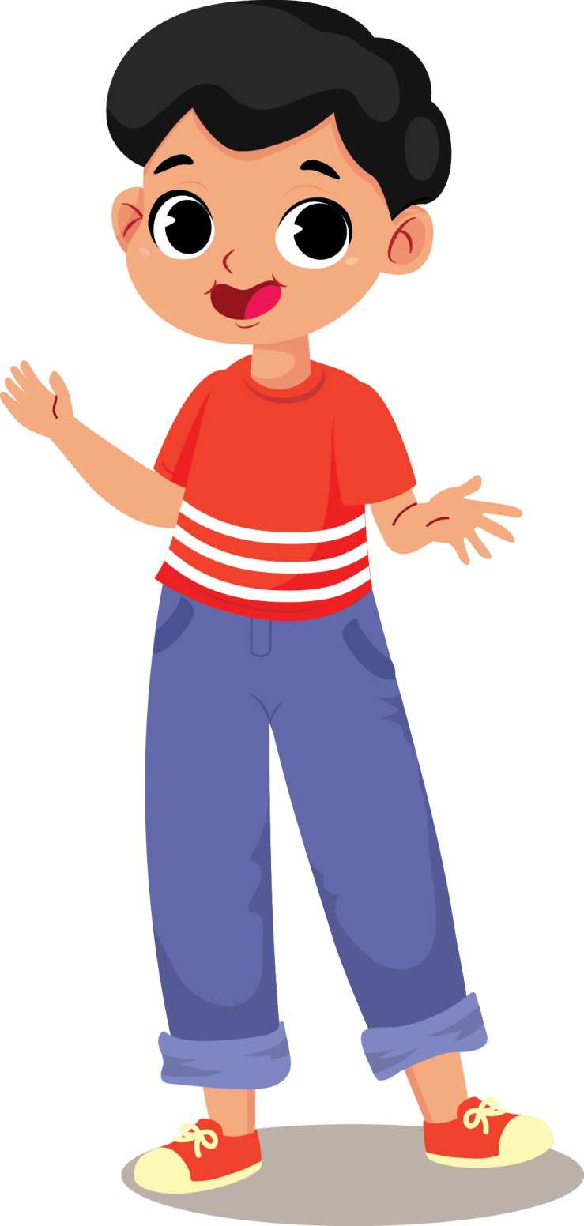
B. Gerakan Ayunan Lengan
Dalam gerak berirama terdapat berbagai kombinasi gerak langkah kaki dan ayunan tangan.
Rangkaian kombinasi gerak ini dilakukan dengan irama 2/4, 3/4, atau 4/4.

Slide 31
Kombinasi Gerak Ayunan Dua Lengan ke Samping dan Belakang

Slide 32
Kombinasi Gerak Ayunan Dua Lengan Silang ke Depan dengan Kaki Melangkah ke Samping

Slide 33
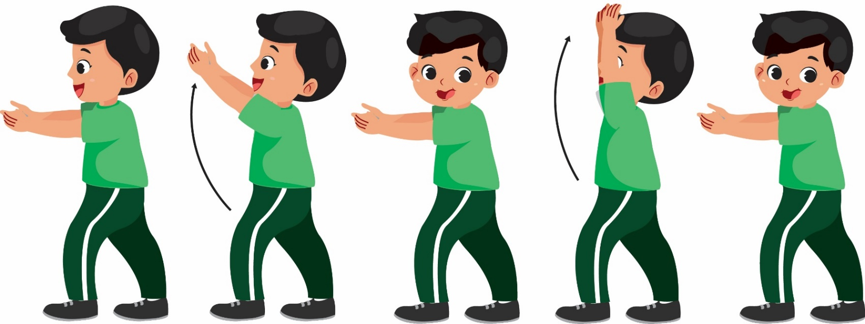
Kombinasi Gerak Ayunan Lengan ke Atas dengan Kaki Melangkah ke Depan

Slide 34
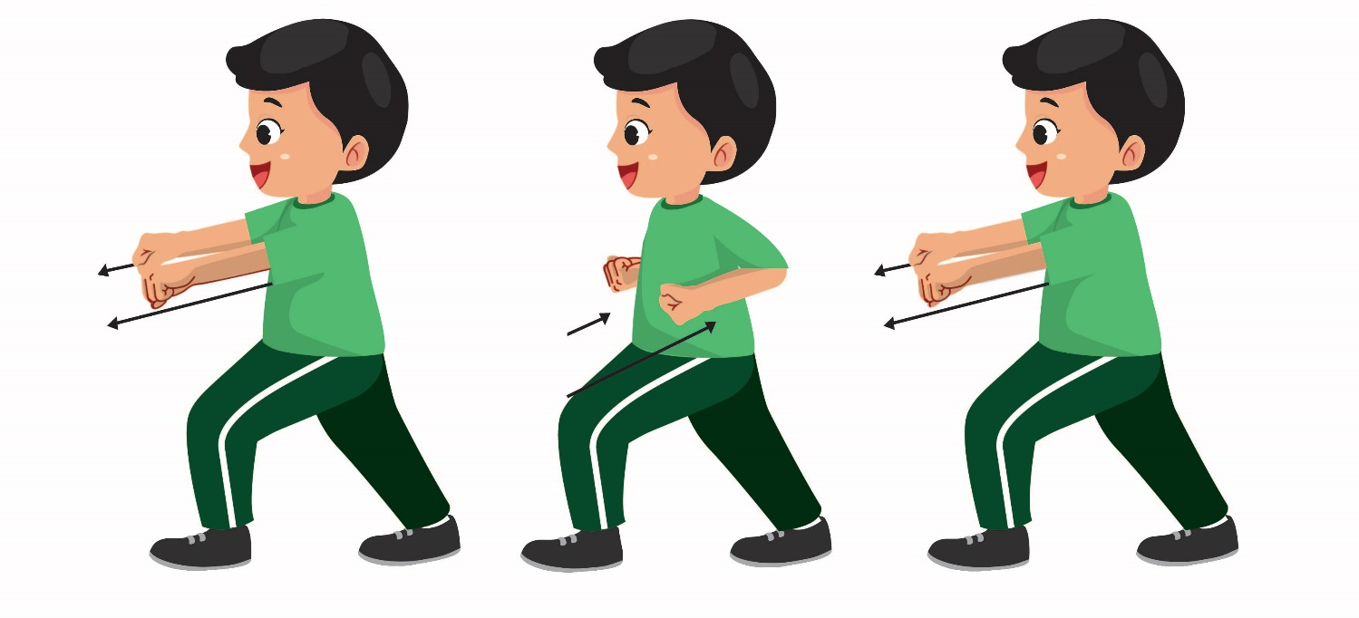
Kombinasi Gerak Ayunan Kedua Lengan Ditarik ke Dada dan Didorong ke Depan

Slide 35
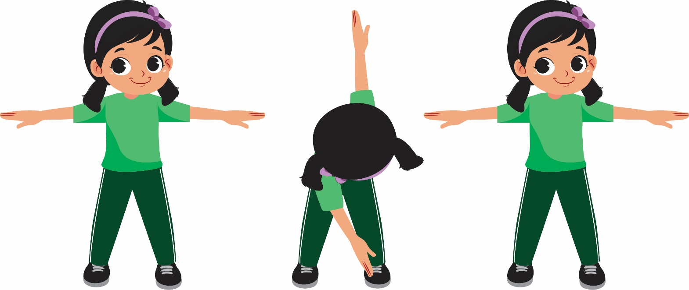
Kombinasi Gerak Ayunan Satu Lengan ke Kaki Kanan dan Kiri

Slide 36
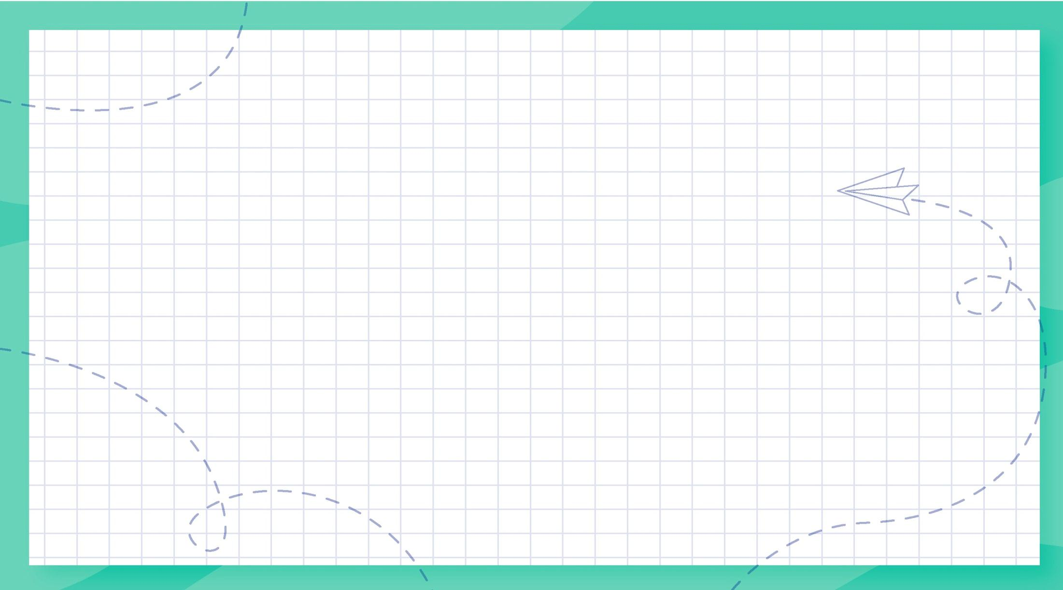
Ayo, peragakanlah gerak-gerak kombinasi yang sudah kalian pelajari.

